Slide 1
Curso Direito à Memória e à Verdade
Módulo I Unidade I Aula 2 - A Declaração Universal dos Direitos Humanos e os Sistemas Internacionais de Proteção dos Direitos Humanos
Objetivos da aula
Compreender os avanços conseguidos com a Declaração Universal dos Direitos Humanos;
Conhecer os objetivos e a estrutura de funcionamento da ONU;
Conhecer como se estruturam os sistemas global e regionais de promoção dos direitos humanos.

Slide 2
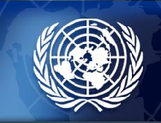
Curso Direito à Memória e à Verdade
Módulo I Unidade I Aula 2 - A Declaração Universal dos Direitos Humanos e os Sistemas Internacionais de Proteção dos Direitos Humanos
Você sabia que a Organização da Nações Unidas - ONU foi uma das primeiras manifestações da
criação de um sistema internacional
de direitos humanos?
Então conheça agora quais são os
Objetivos da ONU:
Símbolo da ONU
A manutenção da paz e da segurança internacionais.
A promoção dos direitos humanos no âmbito internacional.
A cooperação internacional nas esferas social e econômica.

Slide 3
Curso Direito à Memória e à Verdade
Módulo I Unidade I Aula 2 - A Declaração Universal dos Direitos Humanos e os Sistemas Internacionais de Proteção dos Direitos Humanos
Você considera que a ONU tem buscado atingir seus objetivos de forma equilibrada?
Infelizmente a ONU ainda tem concedido um peso especialmente maior à manutenção da paz do que à promoção de direitos humanos e à cooperação internacional.

Slide 4
Curso Direito à Memória e à Verdade
Módulo I Unidade I Aula 2 - A Declaração Universal dos Direitos Humanos e os Sistemas Internacionais de Proteção dos Direitos Humanos
A ONU é formada por diversos órgãos:
Assembleia Geral - que corresponderia ao poder legislativo;
Conselho de Segurança - que corresponderia ao poder executivo;
Corte Internacional de Justiça - corresponderia ao poder judiciário;
Secretariado - principal órgão administrativo e o cargo de Secretário Geral é ocupado pelo sul-coreano Ban Ki-moon.

Slide 5
Curso Direito à Memória e à Verdade
Módulo I Unidade I Aula 2 - A Declaração Universal dos Direitos Humanos e os Sistemas Internacionais de Proteção dos Direitos Humanos
Conselho Econômico e Social - promoção da cooperação em questões econômicas, sociais e culturais;
Conselho de Tutela - analisar relatórios e petições e realizar visitas aos territórios tutelados;
Conselho de Direitos Humanos - promover o respeito
universal e a proteção de todos os direitos humanos e liberdades fundamentais.

Slide 6
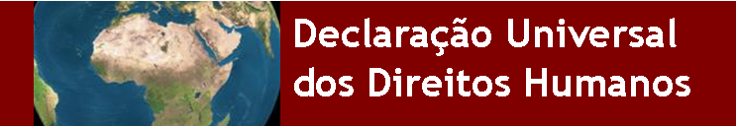
Curso Direito à Memória e à Verdade
Módulo I Unidade I Aula 2 - A Declaração Universal dos Direitos Humanos e os Sistemas Internacionais de Proteção dos Direitos Humanos
A Declaração Universal dos Direitos Humanos também foi uma manifestação da criação de um sistema internacional de direitos humanos.
A Declaração foi proclamada pela Assembléia Geral da ONU em 10 de dezembro de 1948. Foi aprovada por 48 Estados-membros e teve apenas oito abstenções.

Slide 7
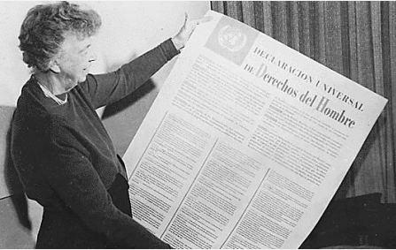
Curso Direito à Memória e à Verdade
Módulo I Unidade I Aula 2 - A Declaração Universal dos Direitos Humanos e os Sistemas Internacionais de Proteção dos Direitos Humanos
A Declaração Universal dos Direitos Humanos inovou em relação a outros documentos.
Ela consolidou uma visão contemporânea de direitos humanos marcada pela universalidade, indivisibilidade epela interdependência.
Eleanor Roosevelt, ex-primeira dama dos EUA, segurando cópia da Declaração
Veja, a seguir, o significado de cada um desses princípios da Declaração.

Slide 8
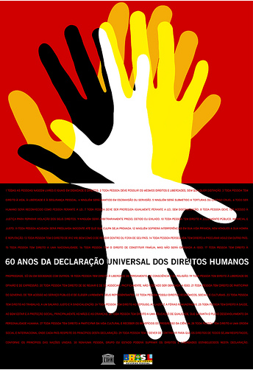
Curso Direito à Memória e à Verdade
Módulo I Unidade I Aula 2 - A Declaração Universal dos Direitos Humanos e os Sistemas Internacionais de Proteção dos Direitos Humanos
Universalidade
É o reconhecimento de que todo indivíduo tem direitos pelo mero fato de sua humanidade, por ser uma pessoa.
Indivisibilidade
É a percepção de que a dignidade humana não pode ser buscada apenas pela satisfação de alguns direitos, mas sim pela garantia de todos os direitos. Não há um direito mais importante do que outro.
Cartaz em comemoração
aos 60 anos da Declaração
Interdependência
Dependência entre direitos econômicos, civis, políticos, sociais e culturais. Só o reconhecimento integral de todos esses direitos pode assegurar a existência real de cada um deles.

Slide 9
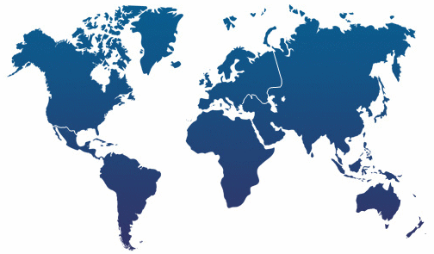
Curso Direito à Memória e à Verdade
Módulo I Unidade I Aula 2 - A Declaração Universal dos Direitos Humanos e os Sistemas Internacionais de Proteção dos Direitos Humanos
Para implementar medidas de promoção dos direitos expressos na Declaração foram criados dois grandes sistemas de proteção aos direitos humanos:
O Sistema Global - ligado às Nações Unidas (ONU) e aberto à adesão de praticamente todos os países do mundo;
Os Sistemas Regionais - incluem os sistemas
interamericano, europeu e africano. São abertos apenas à adesão dos países de cada uma das regiões.

Slide 10
Curso Direito à Memória e à Verdade
Módulo I Unidade I Aula 2 - A Declaração Universal dos Direitos Humanos e os Sistemas Internacionais de Proteção dos Direitos Humanos
O sistema global e os sistemas regionais têm documentos (convenções) gerais e especiais e mecanismos de proteção ligados às convenções especiais e às gerais.
No caso de existirem conflitos entre uma norma regional e uma norma global aplica-se aquela que for mais benéfica à proteção dos direitos.

Slide 11
Curso Direito à Memória e à Verdade
Módulo I Unidade I Aula 2 - A Declaração Universal dos Direitos Humanos e os Sistemas Internacionais de Proteção dos Direitos Humanos
Chegamos ao final desta aula.
Guarde na memória!
A ONU é um organismo que congrega muitos países na busca da manutenção da paz; segurança internacional; promoção dos direitos humanos e a cooperação internacional nas esferas social e econômica.
A Declaração Universal dos Direitos humanos apresenta os princípios de universalidade, indivisibilidade e interdependência.
Atualmente existe um sistema global e alguns sistemas regionais de proteção aos direitos humanos.

